Slide 1
Игровые зоны в детском саду

Slide 2
Для правильного и гармоничного развития ребенку важно общаться со сверстниками. Думаю, это основная причина, по которой малышей отдают в детский сад. Также важную роль играют такие факторы, как занятость родителей, необходимость в адаптации и обучении и многое другое. Дети проводят в детском саду много времени и деятельность их там очень разнообразна: от подвижных игр до спокойных занятий с воспитателем. Поэтому особой тщательности требует правильное размещение и оформление игровых зон группы.
При планировании игровых зон важнее всего учесть возраст детей и их количество. Для удобства нарисуйте план размещения различных уголков группы. В зависимости от обширности пространства их может быть разное количество, но, как правило, в группе детского сада необходимо наличие следующих игровых зон.

Slide 3
Проблемы в организации предметно-развивающей среды
На основе анализа современных исследований, разработок и педагогической практики, не претендуя на полноту, выделим ряд проблем в организации предметно-развивающей среды детского сада.
1. Сохранение и иногда доминирование традиционного (с ориентировкой на рекомендации 60–80х гг. прошлого века) или формального (девиз "Куплено – красиво оформлено – расставлено") подхода к определению способов организации пространства, его наполненности, отбору игровых и учебных материалов. Среда воспринимается своего рода фоном педагогического процесса.
2. Некоторая стихийность (иногда одно направленность) при отборе игровых и учебно-методических пособий, материалов, что вызвано объективными и субъективными причинами (недостаточным финансированием; отсутствием ряда качественных и разнообразных материалов; личными предпочтениями и запросами; формированием банка пособий по одному наиболее знакомому или предпочтительному направлению (например, художественной деятельности, краеведению и т. п.)).
3. Недооценка необходимости использования разных материалов и пособий (в продуманном и целесообразном сочетании), что может привести к обеднению детского опыта. Это проявляется в использовании преимущественно одного вида материалов (печатных наглядных пособий, ограниченного набора предметов народных промыслов, "устаревших" игрушек, дидактических игр – коллекций, составленных за время работы) или в ряде случаев в перенасыщенности предметной среды (наполненности большим числом однообразных материалов).
4. Непродуманность и нерациональная организация, создание среды не как целостного пространства, а как механической суммы зон и уголков, что дезорганизует детей, приводит к повышению тревожности и нарастанию признаков утомляемости.
5. Жесткое зонирование пространства, статичность среды, что провоцирует снижение интереса дошкольников к ее освоению.
6. Нарушение эстетической гармонии в оформлении, использование большого числа не сочетающихся эстетически предметов, аляповатого цветового решения, ярких негармоничных цветовых доминант, что не способствует формированию целостной эстетической картины мира, приводит к усталости от такого рода среды.

Slide 4
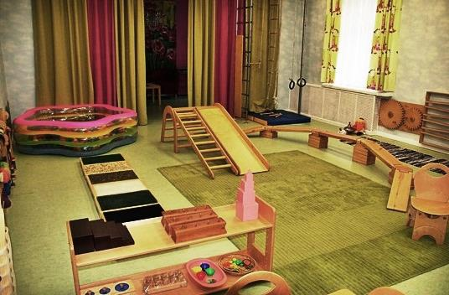
площадка для подвижных игр
Достаточно просторная зона. Здесь дети смогут вдоволь побегать. Здесь уместна будет гимнастическая стенка и различный спортивный инвентарь: обручи, мячи, скакалки.

Slide 5
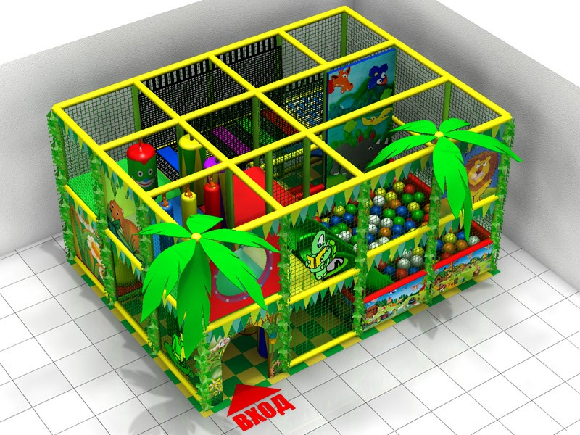
Детский игровой лабиринт

Slide 6
Место для сюжетно-ролевых игр
Требует творческого подхода к оформлению. Девочки, с их любимыми играми в дочки-матери, чаепитие или магазин, будут чувствовать себя уютно в специальном игровом домике. В игровой зоне оборудованной подобным образом педагогу представится хорошая возможность ненавязчиво показать детям основы взрослой жизни: из чего и как готовить, как правильно принимать гостей, заботиться о младших и многое другое. В игровом домике найдется место и для мальчиков, именно они будут приходить в гости и знакомиться с основами этикета. Их игровую зону можно разместить рядом и подойти к ее оформлению не менее оригинально, например, сделать импровизированный гараж.

Slide 7
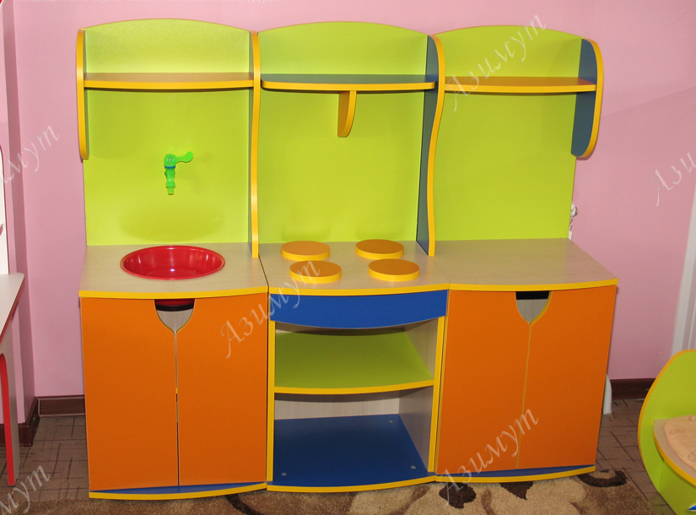

Slide 8
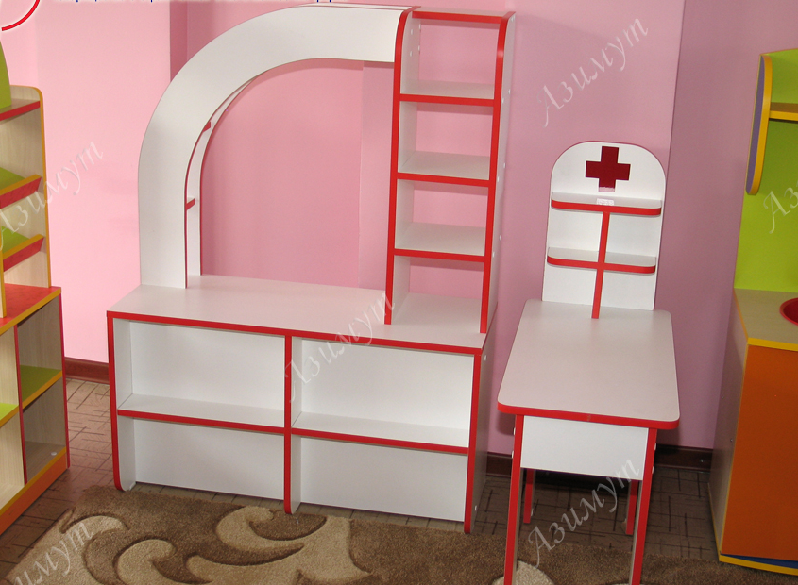

Slide 9
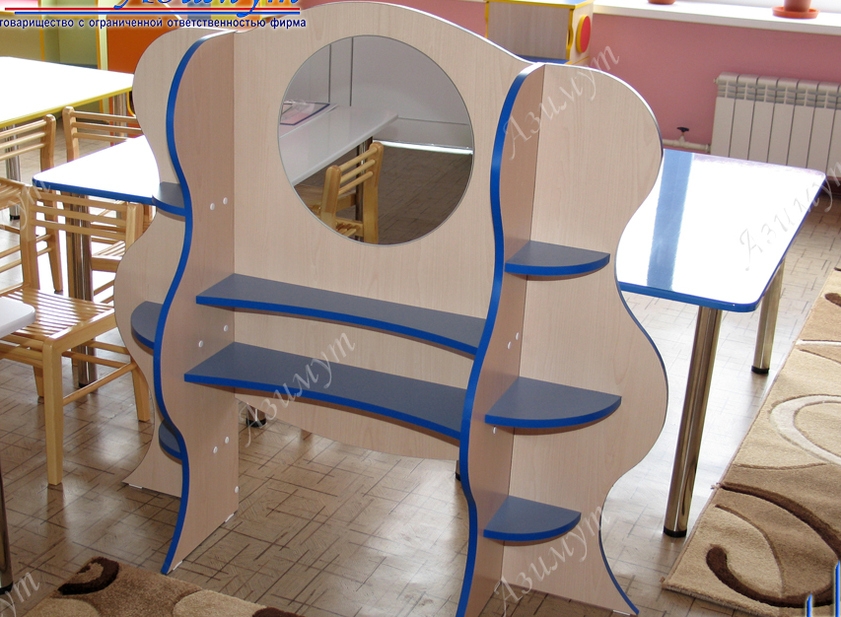

Slide 10
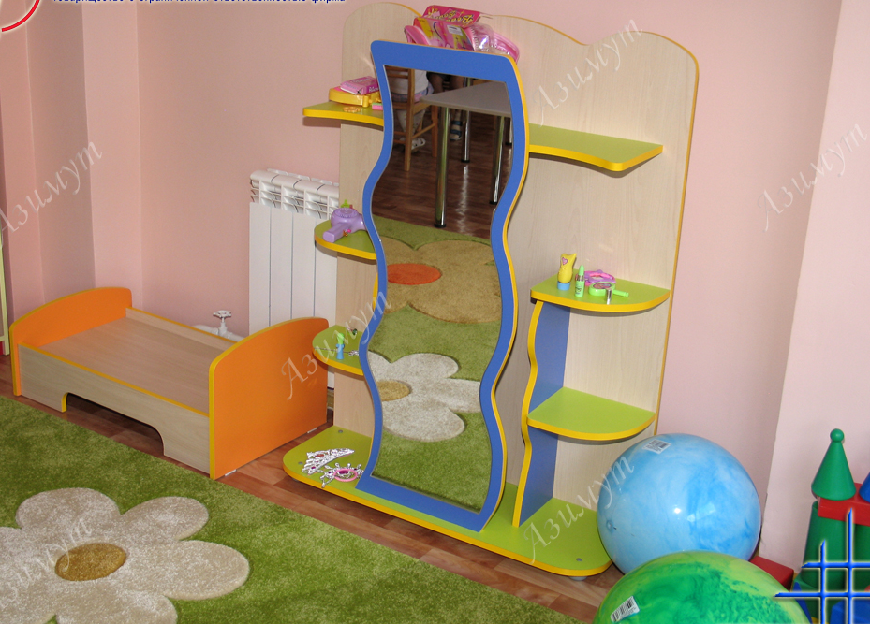

Slide 11
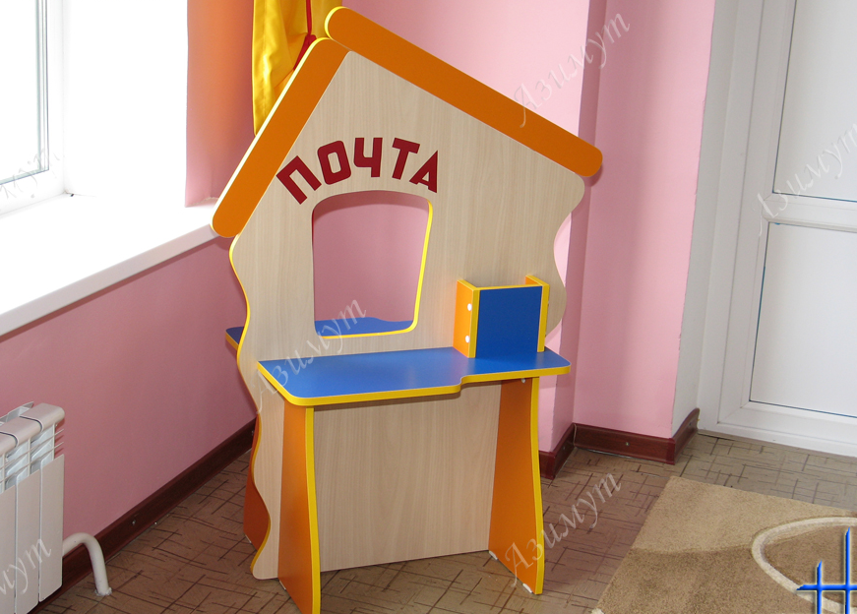

Slide 12
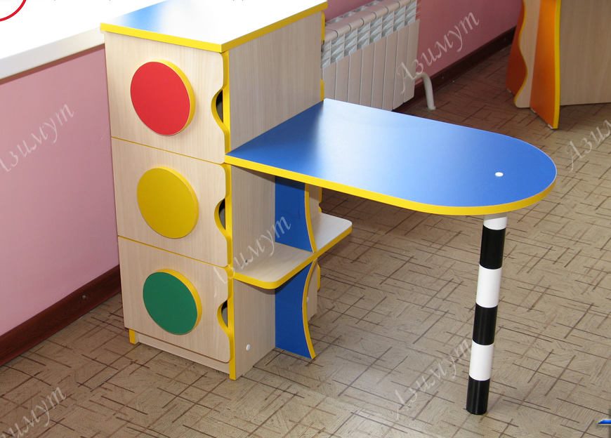

Slide 13
уголок для обучения
В уголке для обучения обязательно должен быть стол, за который можно посадить несколько детей одновременно. Там они смогут рисовать, делать поделки, учиться читать, считать и играть в спокойные настольные игры. Эту зону можно отделить книжным шкафом или этажерками, объединив с уголком социального развития, где найдется место не только для книг, но и для небольшой семейной истории каждого ребенка. Попробуйте предложить родителям вместе с детьми выбрать фотографии для небольших семейных альбомов, которые они смогут с гордостью показывать друзьям, рассказывая о семье, важных событиях или путешествиях.

Slide 14
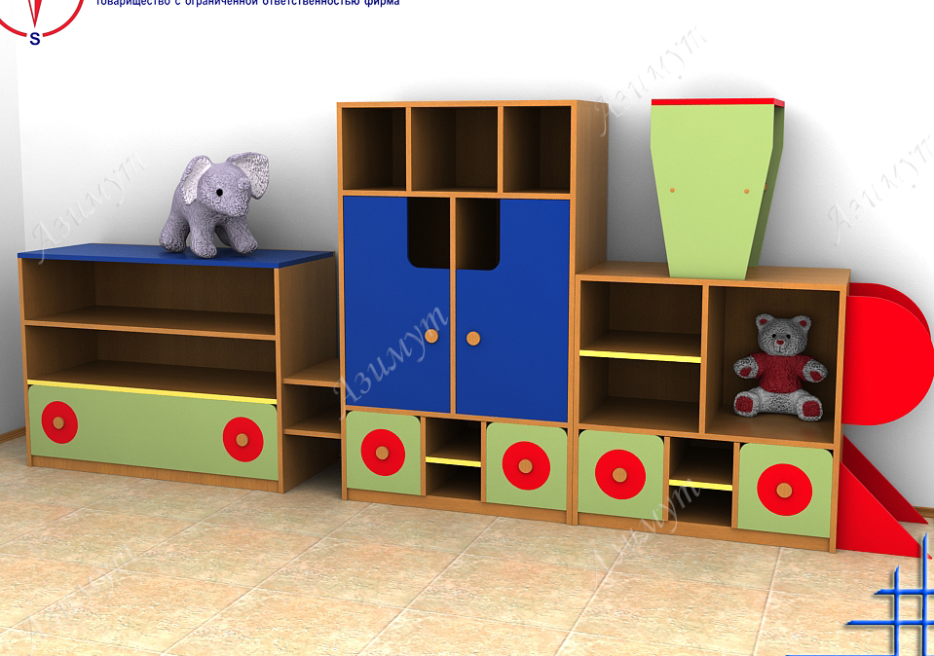

Slide 15
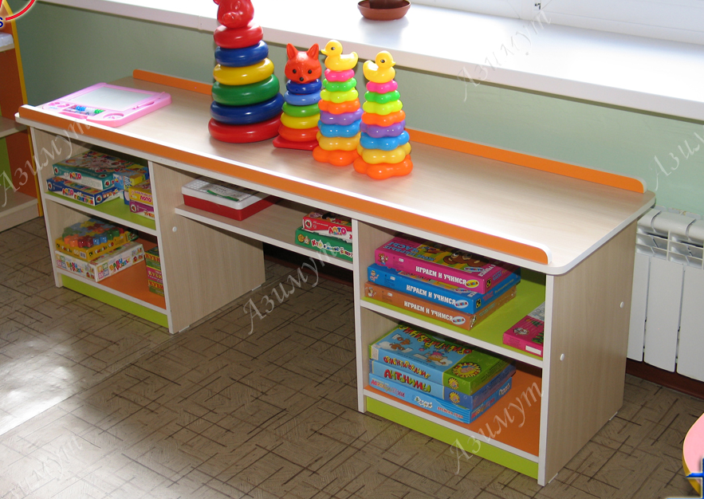

Slide 16
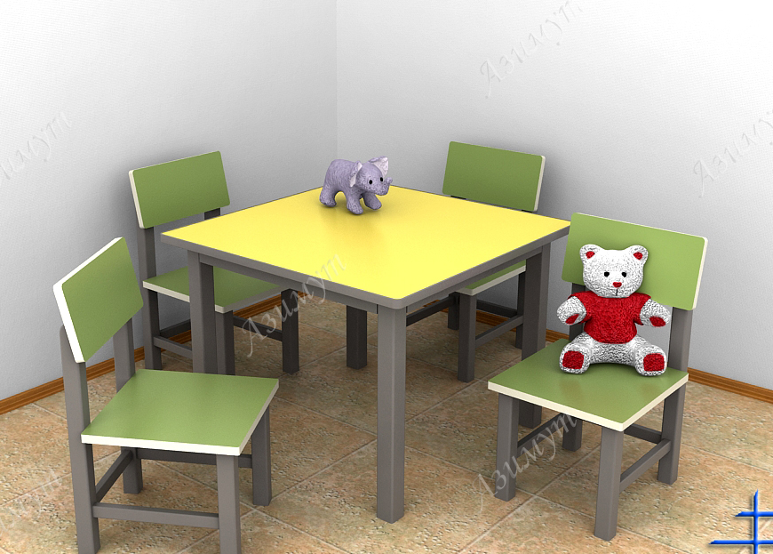

Slide 17
живой уголок
Будет замечательно, если в группе найдется место для живого уголка. Там может стоять клетка с хомячком или аквариум с рыбками, и малышам можно будет прививать основы ухода за животными. Перед тем как заводить питомца, обязательно поинтересуйтесь у взрослых, нет ли у их детей аллергии, и не забудьте про справку от ветеринара.

Slide 18
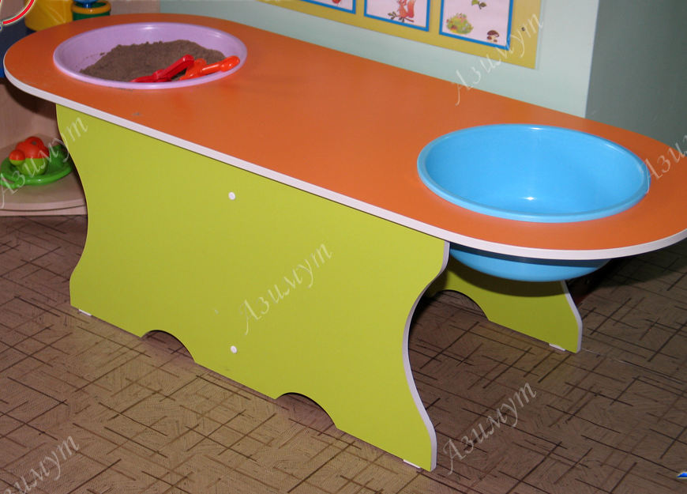

Slide 19
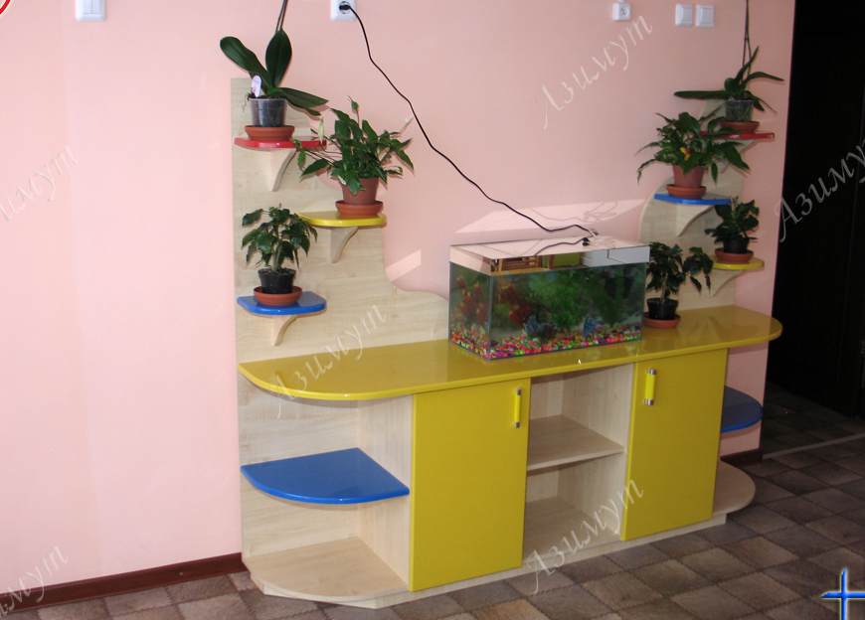

Slide 20
Музыкальный уголок
Музыкальный уголок поможет в раскрытии творческих талантов и повысит общий уровень образованности. Если нет возможности разместить там детские музыкальные инструменты, ограничьтесь картинками и проигрывателем. А в воспитании любви к труду и патриотизма верным помощником выступит уголок краеведческий, в котором будет самое место предметам прикладного искусства и народных промыслов, популярных в вашей области.

Slide 21
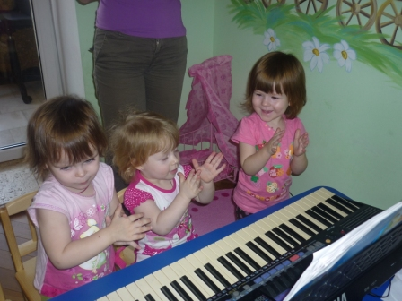

Slide 22
Помните, основное требование к обстановке и оформлению группы в детском саду – безопасность. Избегайте острых углов, скользких полов и убедитесь в надежности крепления настенных полок или декоративных элементов. Подойдите к планированию пространства творчески и с любовью, и у вас обязательно получится уютная группа

Slide 23
Благодарю за внимание!

